Slide 1
Ahmed Nasser elwardany
ERAASOFT

Slide 2
Magic methods
هي طرق خاصة تلغي إجراء PHP الافتراضي عند تنفيذ إجراءات معينة على كائن
1.__construct()
2.__destruct()
3.__get() && __set()
4.call() ect………

Slide 3
.__construct() المثود دي بتحدث لما انت تنشا ال object بتاعك بشكل مباشر
class user{
public $name,$email,$age,$type;
public function __construct($username,$useremail,$userage,$type='user'){
$this->name=$username; $this->email=$useremail;
$this->age=$userage; $this->type=$type;
}
}
$user=new user('ahmed','ahmed@gmail.com',21);

Slide 4
في المثال اللي فات لو معرفتش قيم لكلا من الاسم و الايميل و النوع والسن كان هيظهر ايرور لان دا بيستدعي بشكل مباشر داخل object
__Destrcut()
هي عكس __construct() فهي في حالة مسحل الاوبجكت

Slide 5
Call تستخدم في حالة مناداة methodمش موجوده او غير مسموح الوصول لها (private) وبتاخد اتنين parmetr
class User{
Public $name,$age;
public function __call($method, $par){
echo 'The Method ['.$method . ']' . 'Not found or Accessable‘’;
Print_r($par)
} }
$ahmed = new User();
$ahmed->sayhello(‘ahmed’,21);

Slide 6
Get()بتستخدم في حالة الوصول او الحصول علي propertyليست موجوده او غير قابله للوصول وبتاخد 1 parmeter
class User{
Public $name,$age;
Public function __get($p){
Echo $p . ‘ ‘ .‘Is Not found or access’;
}}
$ahmed = new User();
$ahmed->email;
Out put:email Is Not found or access

Slide 7
في المثال السابق ولو مثلا حطبنا قيمه email وجينا عملنا new opject from class user هتلاقي انا الايميل اتعرف للopject الاولي مش التاني (دا بعدم استخدام get)
class User{
Public $name,$age;
}
$ahmed = new User(); $ahmed->email =“a@gmail.com”;
$omar= new User(); omar>email;
Print_r($ahmed) , print_r($omar)
1-[ name,age,email=“a@gmail.com]
2-[name,age]

Slide 8
علشان كدا بنستخدم ال set() علشان نوصل للproperty ونضع value ليها ( وهي بتقبل 2 parmetrs )
class User{
Public $name,$age;
Public function __set($p,$v){
Echo $p . ‘ ‘ .‘Is Not found or access ’. ‘ and ‘
. $v . ‘ ‘ .‘Is Not access’;
}}
$ahmed = new User();
$ahmed->email=“a@gmail.com”;
Out put:email Is Not found or access and a@gmail.com is not access

Slide 9
Procedural programming
organizes the code into chunks of procedures
البناء الأساسي للبرمجة الإجرائية هو مجموعه من التعليمات البرمجية تُعرف بالإجراءات أو الإجراءات الروتينية. تحتوي الإجراءات على تعليمات تسلسل تحدد خطوة حسابية يتم تنفيذها عند التنفيذ.

Slide 10
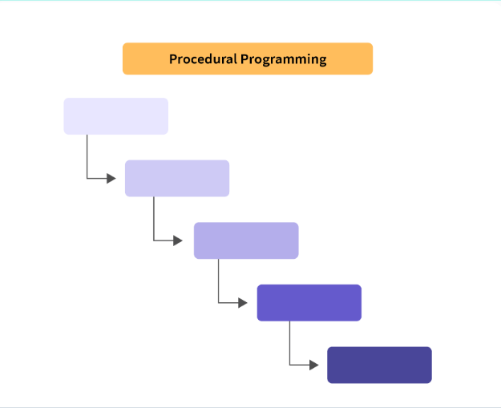

Slide 11
Features of Procedural Programming
1-تحديد النطاق:- يشير تحديد النطاق إلى مفهوم يحدد موقع الكيانات (الكائنات) في برنامج إجرائي. يعمل تحديد النطاق على إبقاء الإجراءات مقسمة إلى وحدات من خلال منع أحدها من الوصول إلى ال
متغيرات غير المحلية من الإجراءات الأخرى دون إذن صريح.
2-نمطية: إنها تقنية تنظم الوظائف في أجزاء (أجزاء) قابلة للتبديل من الوحدات التي تشجع على إعادة الاستخدام وتمكن من مشاركة الكود
3-اجتياز المعلمات: آلية تنظم كيفية تمرير المعلومات إلى استدعاء إجراء. يمكن تمرير المعلومات عن طريق المرجع أو تمريرها بالقيمة

Slide 12
Advantages of Procedural Programming
1- سهل وبسيط: من السهل نسبيًا تنفيذ المجمعين والمترجمين الفوريين الذين يقومون بالتحليل من خلال برنامج إجرائي. على نفس المنوال ، فإن هذا النهج سهل التعلم والممارسة
2-البرامج المعيارية: البرامج الإجرائية قابلة للتقسيم إلى وحدات ، مما يقلل من التكرار ويزيد من الإنتاجية
3-تنظيم أفضل: يتم احتواء المفاهيم وتنظيمها بشكل أفضل في وحدة يمكن دمجها معًا لبناء وحدات جديدة
4-الأغراض العامة: رائعة للبرمجة ذات الأغراض العامة

Slide 13
Disadvantages of Procedural Programming
1- البيانات المكشوفة: البيانات مكشوفة للجميع. لا توجد قيود على الوصول إلى البيانات وتعديلها. يؤدي هذا إلى تغيير غير مقصود ويزيد من فرص ارتكاب أخطاء جسيمة يصعب تتبعها
2-النهج الإجرائي: يركز هذا النهج على الإجراءات - وليس تنظيم البيانات

Slide 14
Object-Oriented Programming (OOP)
تساعد التعليمات البرمجية الموجهة للكائنات المبرمج على التفكير في الكائنات التي تمثل مفهومًا أو مكونًا في العالم الحقيقي
القاعده الرئيسية لـ OOP هي الكائنات التي تمثل نموذجًا عقليًا لكائن حقيقي في العالم الحقيقي. الكائن لديه حالة داخلية من السمات ومجموعة من الإجراءات المرتبطة التي تنفذ نموذجًا عقليًا لكائن في العالم الحقيقي.
على سبيل المثال ، يمكننا تصميم سيارة ككائن يمكنه البدء والتسريع والتوقف. للسيارة أيضًا اسم طراز وسرعة ، والتي يتم تمثيلها في سماتها. الفكرة الرئيسية وراء OOP هي التواصل مع الأشياء من خلال سماتها العامة

Slide 15
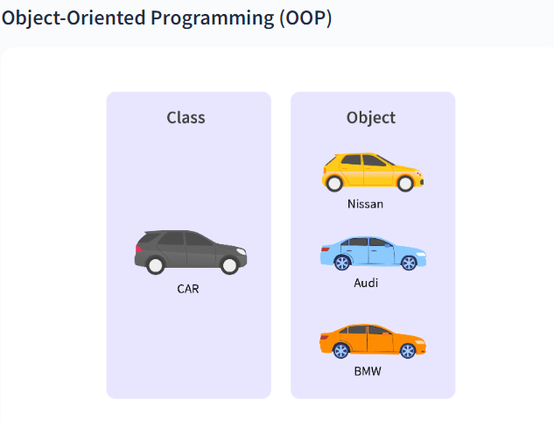

Slide 16
OOP Principles
1- التجريد. عملية إخفاء تفاصيل التنفيذ وبيان ما هو ضروري فقط للعالم الخارجي. يمكن للعالم الخارجي التفاعل مع كائن من خلال واجهته. على سبيل المثال ، يعرف المستخدم فقط كيفية استخدام تطبيق مثل WhatsApp ، ويتم إخفاء أشياء أخرى مثل الرموز عن المستخدم.
2- التغليف. يمكن تعريف التغليف بأنه التفاف الكود أو الطرق والحقول أو المتغيرات ذات الصلة معًا كوحدة واحدة. يمكن الوصول إلى المتغيرات أو الحقول أو تحديثها فقط عن طريق أساليب getter أو setter ويمكن إخفاؤها عن الفئات الأخرى باستخدام مُعدِّل الوصول الخاص
3-الوراثه:-يشير إلى مفهوم حيث الفئة الفرعية ، والمعروفة أيضًا باسم الفئة الفرعية أو الفئة المشتقة ، هي الفئة التي ترث
4-تعدد الأشكال. تسمح العملية لاسم واحد بأخذ عدة أشكال. يسمح لنفس الكائن بالتصرف بشكل مختلف اعتمادًا على السياق

Slide 17
Advantages of Object-Oriented Programming
1- رسم ال المباشر للمفاهيم والطرق: تنظيم المفاهيم سهل التعبير عنه. يمكن تعيين المفاهيم والأساليب في مجال المشكلة مباشرة في البرامج الموجهة للكائنات
2- قاعدة التعليمات البرمجية القابلة للتوسيع: مع التصميم الصحيح ، تم تصميم البرامج الموجهة للكائنات على نطاق واسع. من السهل فرض التسلسل الهرمي للمفاهيم
3- أقل تكرارًا: مكونات البرامج القابلة لإعادة الاستخدام. قاعدة بيانات أقل زائدة عن الحاجة
4- آمن ومضمون: يسمح التغليف بإخفاء البيانات ، مما يزيد من سلامة الموارد.

Slide 18
Disadvantages of Object-Oriented Programming
1- يتطلب مزيدًا من الجهد: يتطلب قدرًا من العمل لتنفيذ برامج متوازية
2- ليس من السهل التفكير فيه: يمكن أن يؤدي التصميم السيئ إلى قدر غير ضروري من المراوغات التي تؤدي إلى رمز مقصور على فئة معينة غير قابل للقراءة
3- برامج أكبر: غالبًا ما ينتج عنها برامج أكبر من التعليمات البرمجية الإجرائية

Slide 19
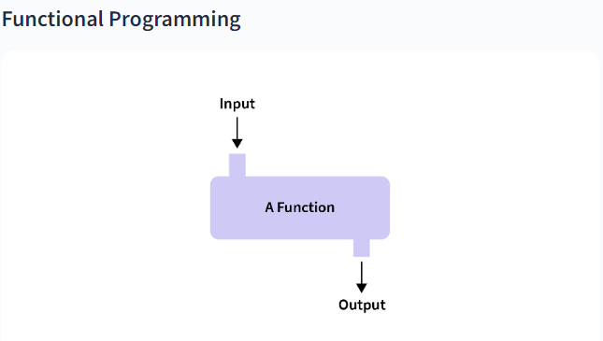
Functional programming

Slide 20
Terminologies(المصطلحات)
التأثير الجانبي - يشير إلى إجراء تعديل السمات غير المحلية داخل دالة. تُعرف لغات البرمجة التي تسمح بالآثار الجانبية باللغات الوظيفية غير النقية
الثبات - القيم المخصصة لمتغير لا يمكن أن تتغير في جميع أنحاء البرنامج
التركيب الوظيفي - فعل تطبيق الوظائف على وظيفة أخرى وربطها ببعضها البعض

Slide 21
Self vs This vs Static
Self:- refer to current class , Access static members , Not use ( $ )
This: refer to Current Object , Access to non static members, use ($)

Slide 22
Advantages of Functional Programming
مثالي للبرمجة المتزامنة والمتوازية: في البرمجة المتزامنة ، يتم تنفيذ مهام متعددة بشكل متزامن (ليس بالضرورة في وقت واحد) ، بينما في البرمجة المتوازية ، يتم تنفيذ مهام متعددة بشكل متوازي (في وقت واحد)
تحسين المترجم بشكل أفضل: يمكن للمجمعين تحسين واستبدال التعبيرات المعقدة بسهولة في تعبيرات أبسط. يمنح التكامل المرجعي المترجم مزيدًا من الحرية في إعادة ترتيب التعبيرات
برامج مضمونة وآمنة: البرامج مضمونة لتكون مؤمنة وآمنة لأن الوظائف مستقلة عن بعضها البعض. تسرب الموارد والتعديل العرضي للمعلومات الهامة لم يعد يمثل مشكلة
برامج منظمه: تسمح لك بالتعبير عن برامج منظمه

Slide 23
Disadvantages of Functional Programming
مكلفة: قد تكلف الثبات موارد كبيرة لأن كل قيمة لها أهمية لمساحة جديدة في الذاكرة
الحمل الزائد في الأداء: المحولات التي لا تقوم بالتحسين ستتحمل عبء أداء كبير
صعب: كتابة برامج وظيفية تتطلب منك التفكير رياضيًا. هذا يعني أنه يفرض نموذجًا رياضيًا للبرامج ليس الطريقة الأكثر ملاءمة لتنظيم المفاهيم. بمعنى آخر ، ليس من السهل كتابة برامج وظيفية

Slide 24
Cloning (الاستنساخ)
تستخدم لإنشاء نسخة من كائن. إذا كانت أي من الخصائص تشير إلى متغير أو كائن آخر ، فسيتم نسخ المرجع فقط. يتم تمرير الكائنات دائمًا عن طريق المرجع ، لذلك إذا كان الكائن الأصلي يحتوي على كائن آخر في خصائصه ، فستشير النسخة إلى نفس الكائن.

Slide 25
Class User{
Public $name,$email;
Public function __construct($n,$e){
$this->name=$n;$this->email=$e;
}}
$user=new User(‘ahmed’,’a@gmail.com’);
$copy=$user;
echo'<pre>';print_r($user);echo</pre>;
echo'<pre>';print_r($copy);echo</pre>;:
الناتج النهائي هيبقي نسخه من الاوبجكت الاول

Slide 26
في المثال السابق احنا لو حبينا نخلي الاسم في كل opject مختلف مش هيحصل لانهم مرجع لبعض ازاي
$user->name=‘omar’ ; $copy->name=‘ali’;
الاسم هيبقي في الاتنين هيبقي ali لان الاتنين قولنا مرجع لبعضهم اما لو قولنا
$copy= clone $user;
اللي هيحصل انا الاسم في الاول هيبقي عمر والاسم في التاني هيبقي علي ليه حصل تغير لان استخدام مصطلح clone معناه انك اخذت نسخه فقط من الاوبجكت

Slide 27
Deep Copy
في نسخة عميقة ، يتم تكرار كل شيء ويتم نسخ جميع القيم في مثيل جديد. في هذه الحالة يتم تخزين جميع الأعضاء كمرجع. عند وجود مؤشرات ، يتم إنشاء مؤشرات جديدة للبيانات الجديدة. لن تؤثر أي تغييرات في المراجع على الكائن المشار إليه لنسخ أخرى من الكائن. يتم نسخ الكائنات المنسوخة بالكامل بعمق

Slide 28
Shallow Copy
نسخ التكرارات بأقل قدر ممكن. تنسخ النسخة الضحلة جميع القيم والمراجع في مثيل جديد. في النسخة الضحلة ، يؤثر أي تغيير في عضو المرجع على كلتا الطريقتين

Slide 29
Self vs This
1-self:Refer to current class
Access to static members
Not use ($)
2-this:- refer to current object
Access to non static members
Use ($) because refer to varibles

